Slide 1
Стена Памяти

Slide 2
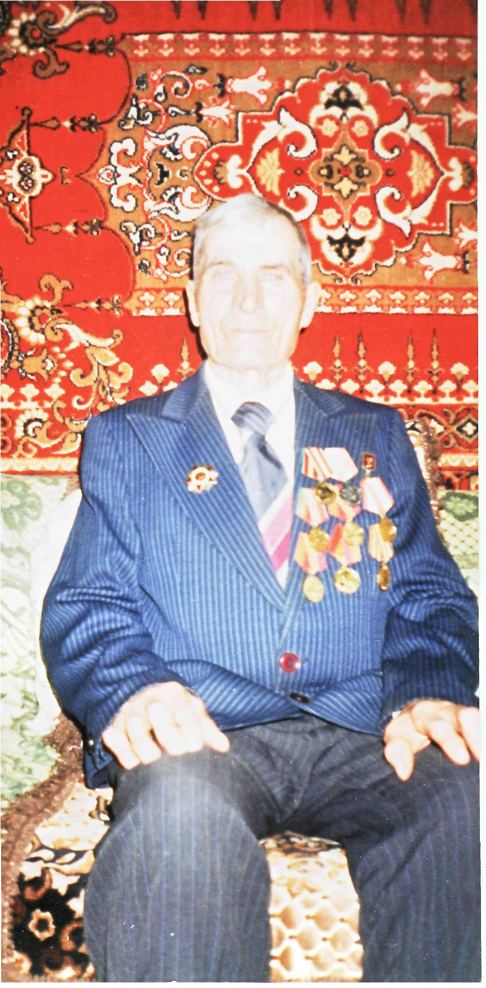
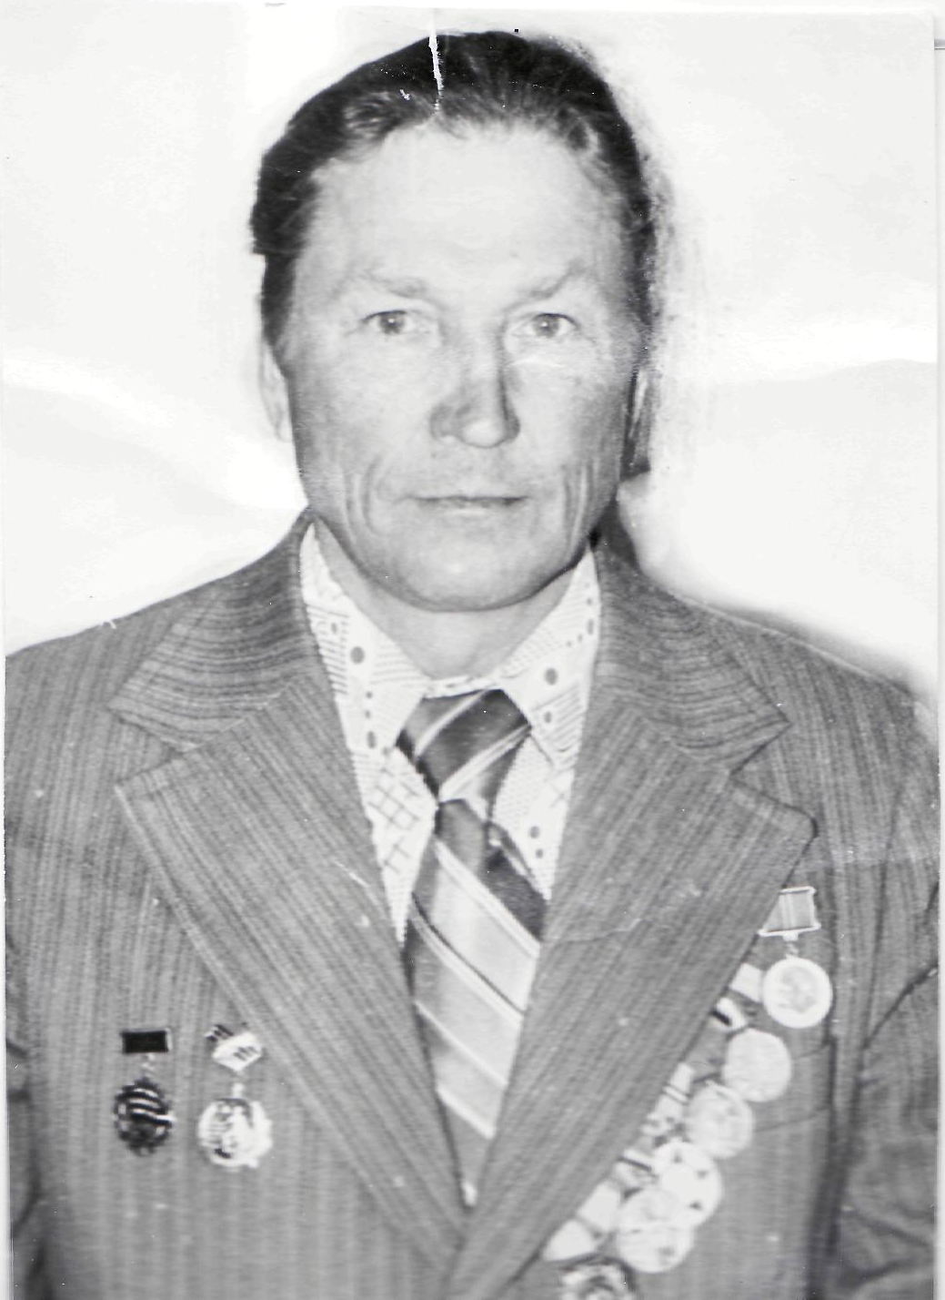
Тарасов Дмитрий Васильевич
Чудинов Александр Николаевич

Slide 3
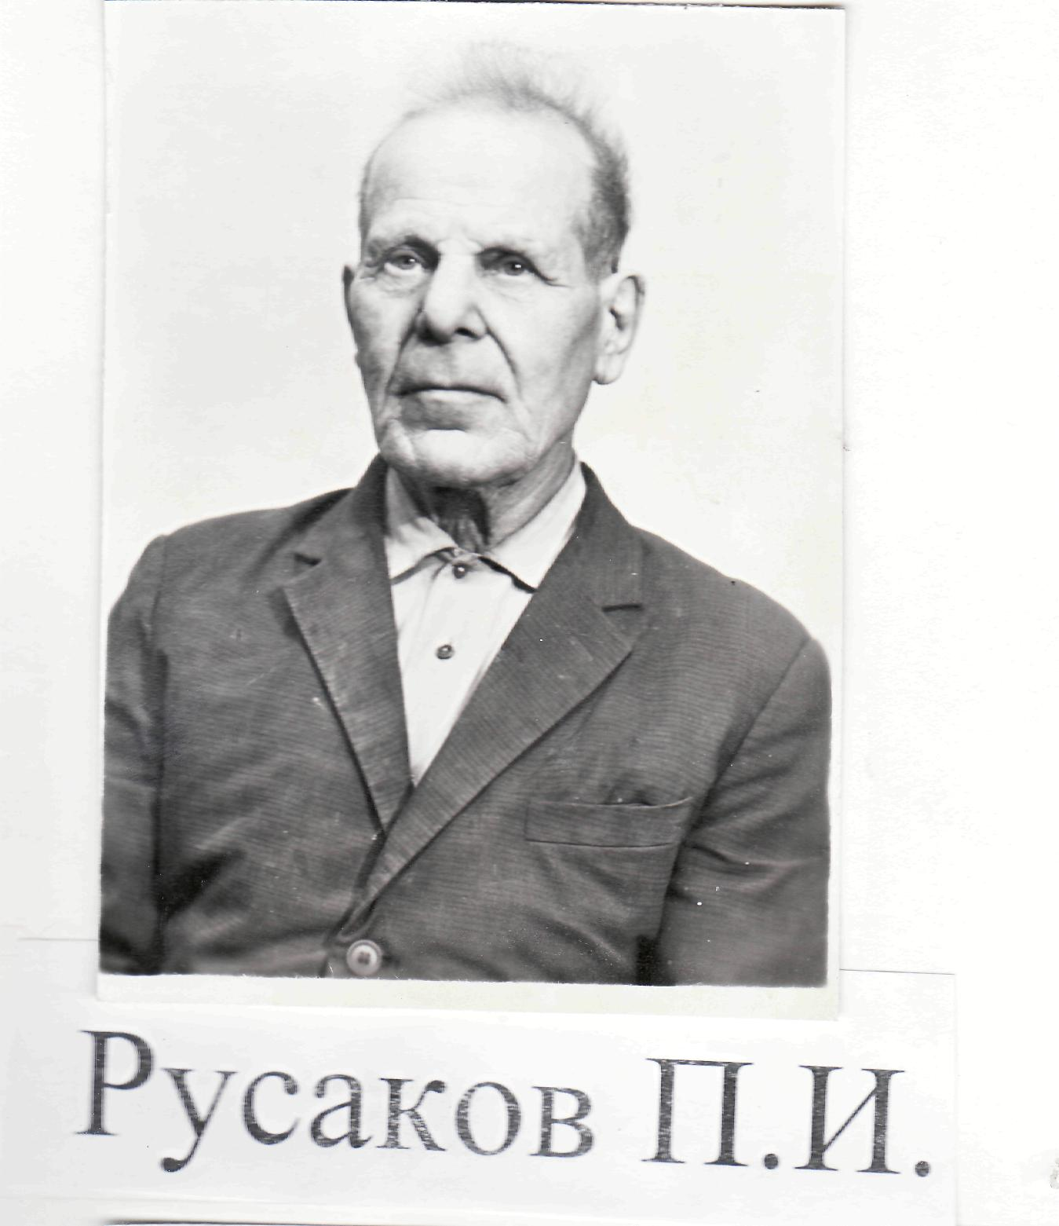
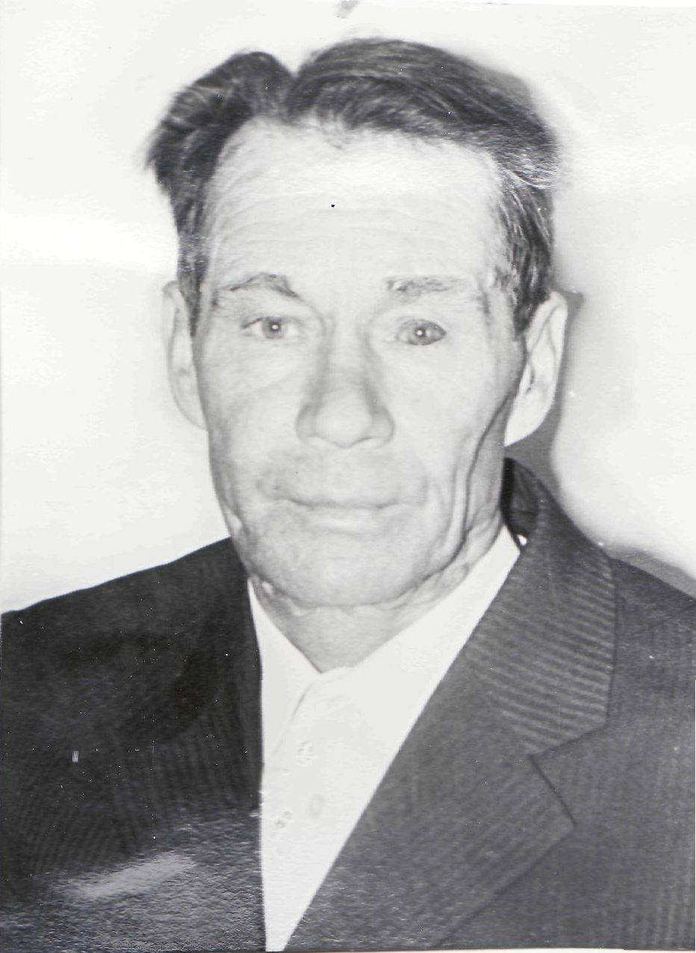
Русаков Петр Иванович
Петровец Николай Осипович

Slide 4
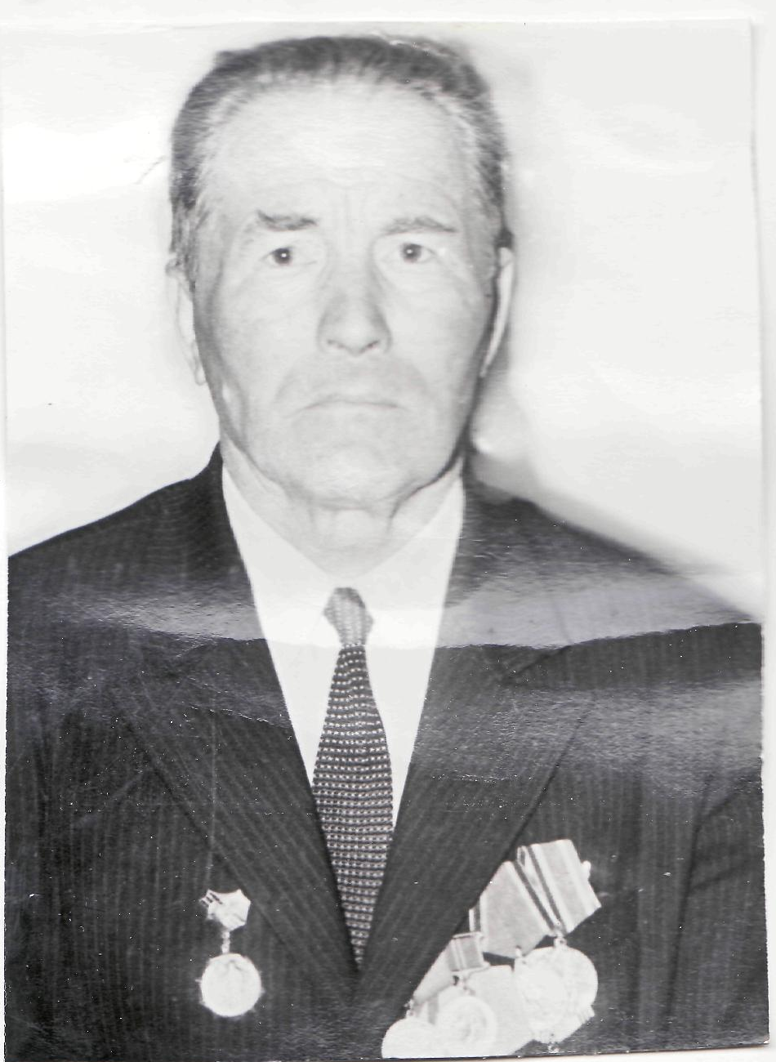
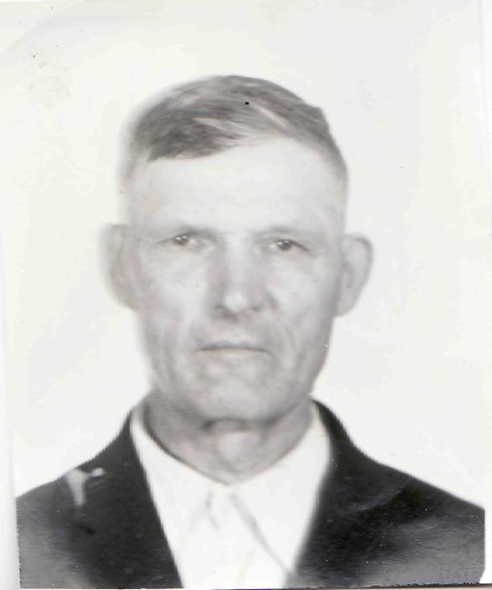
Ожгибцев Алексей
Власович
Михеев Александр Наумович

Slide 5
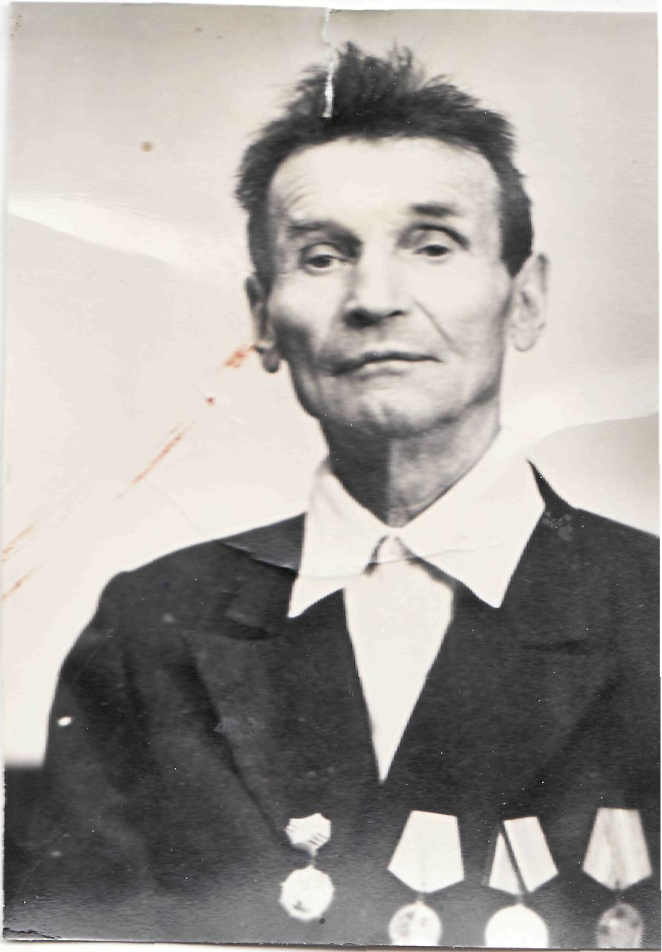
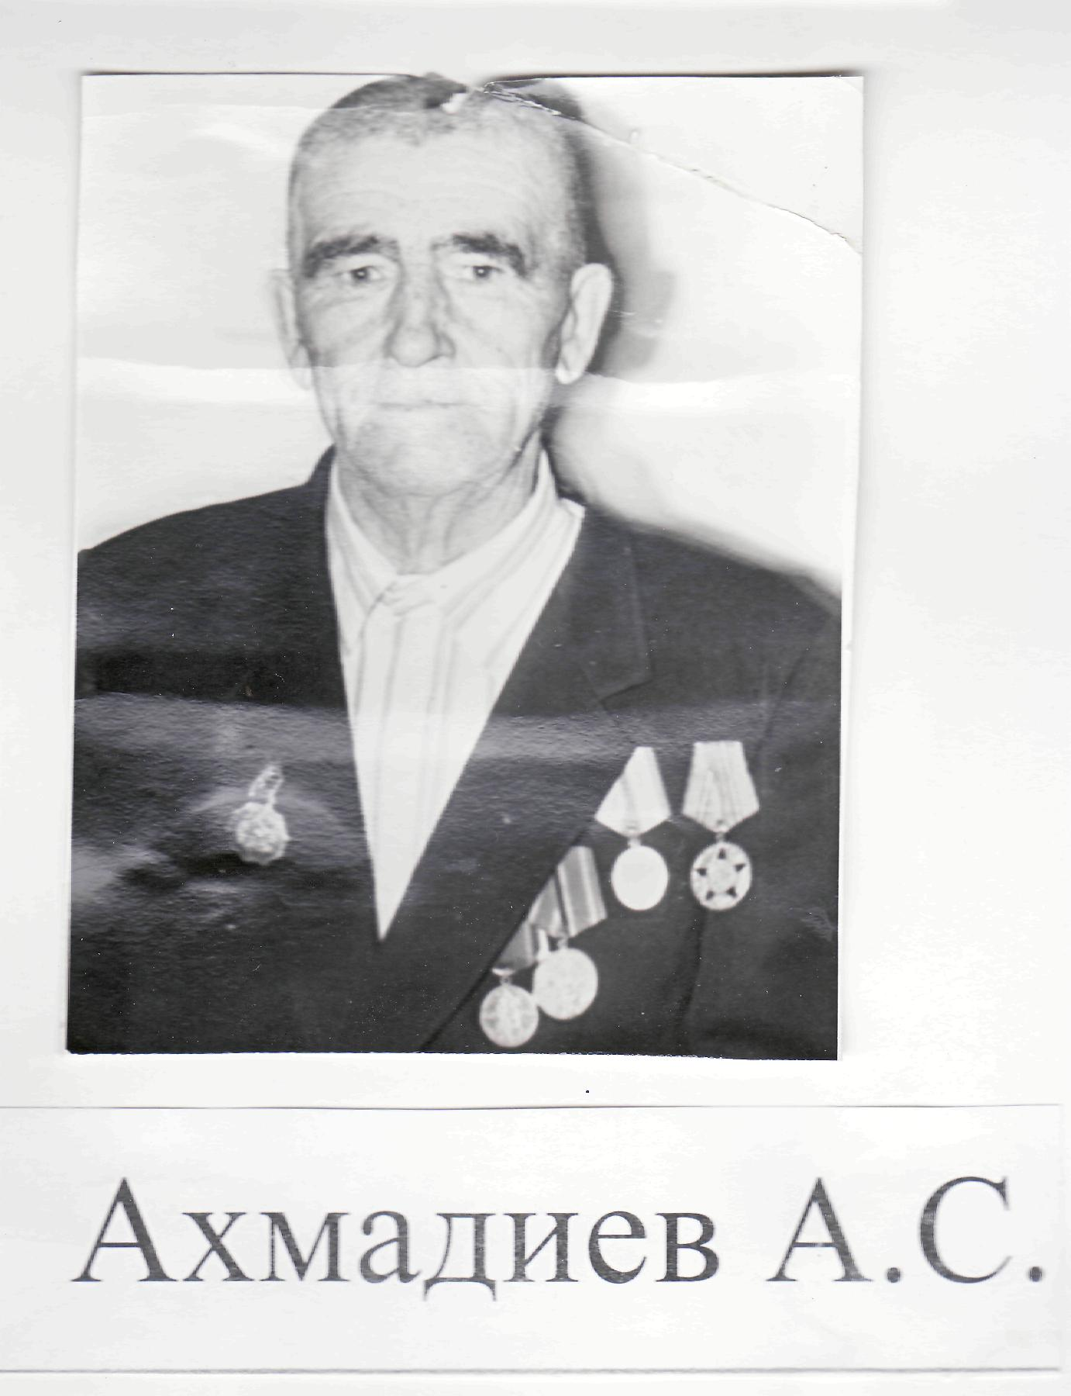
Касьянов Александр Данилович
Ахмадиев Абзал

Slide 6
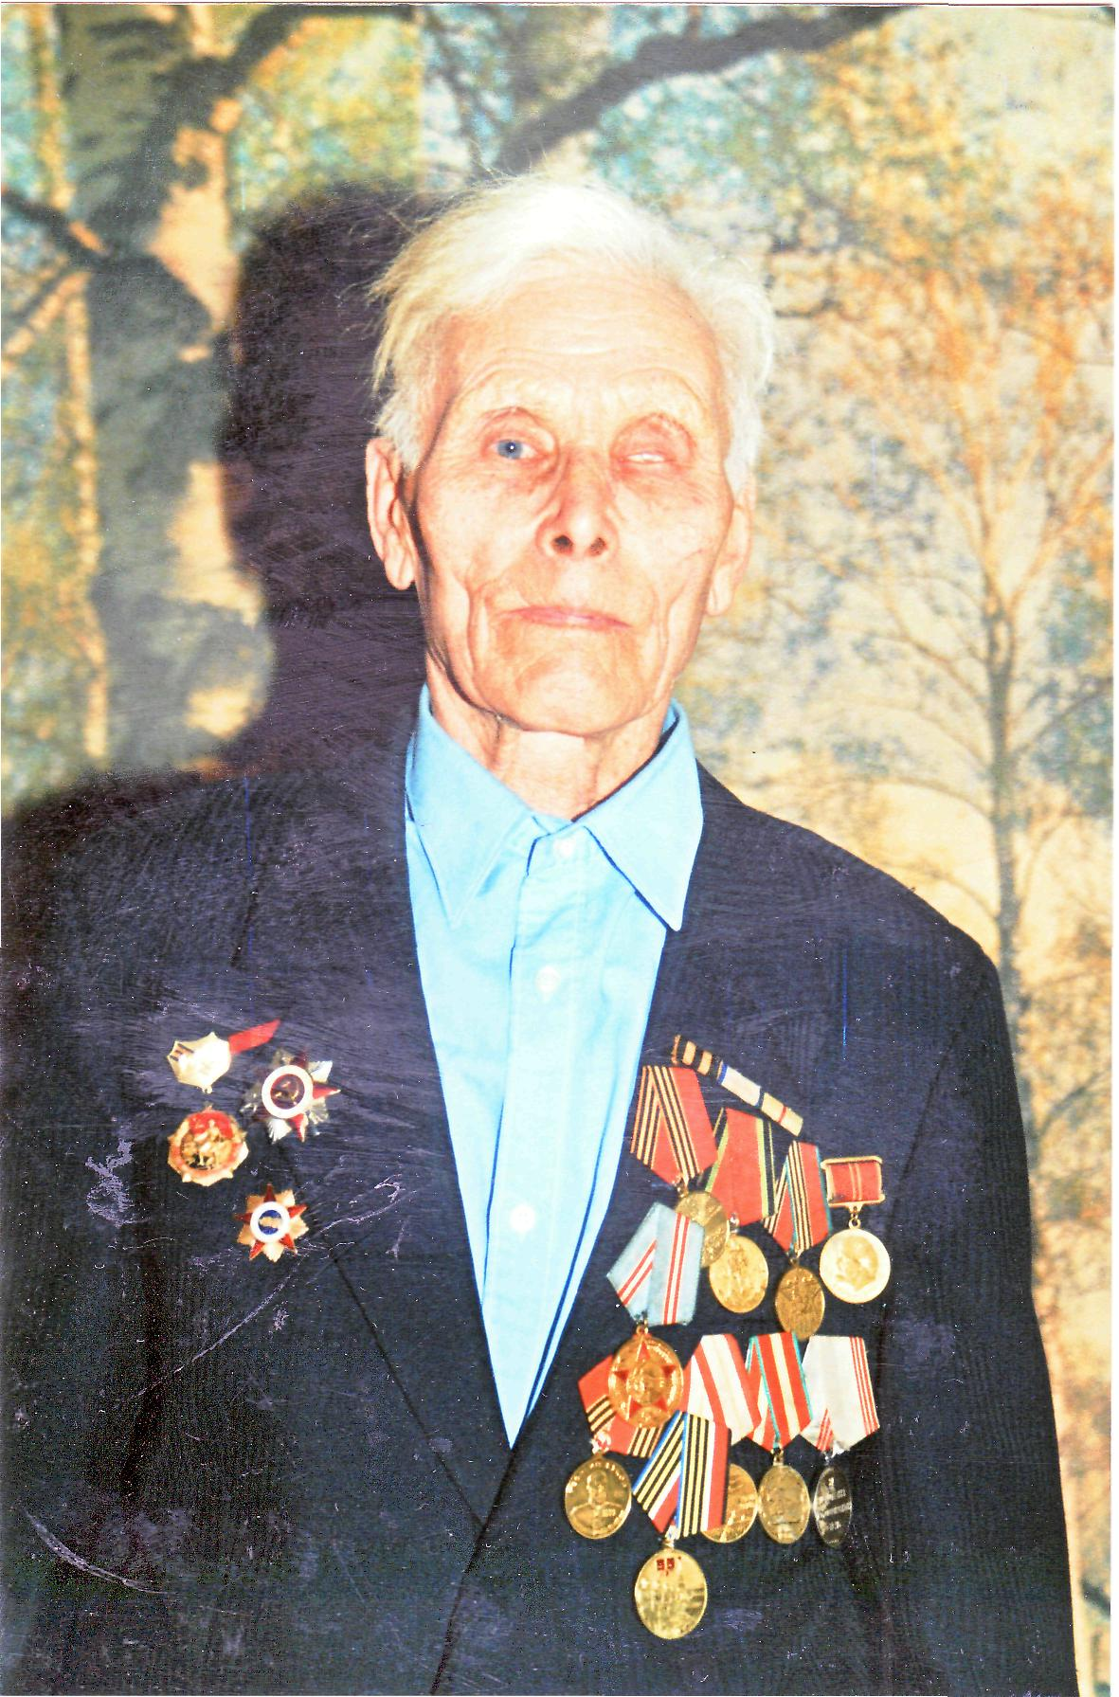
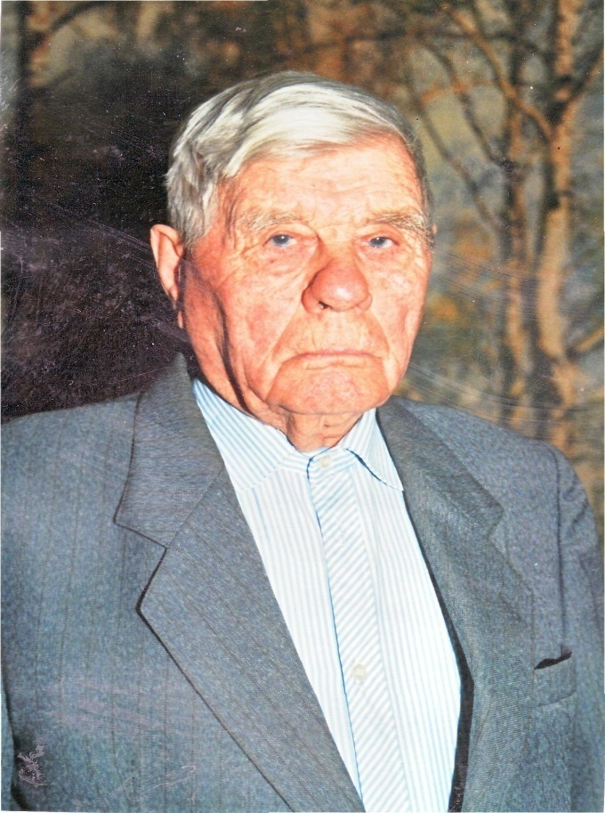
Зырянов
Александр Тихонович
Созонов Георгий Артемьевич

Slide 7
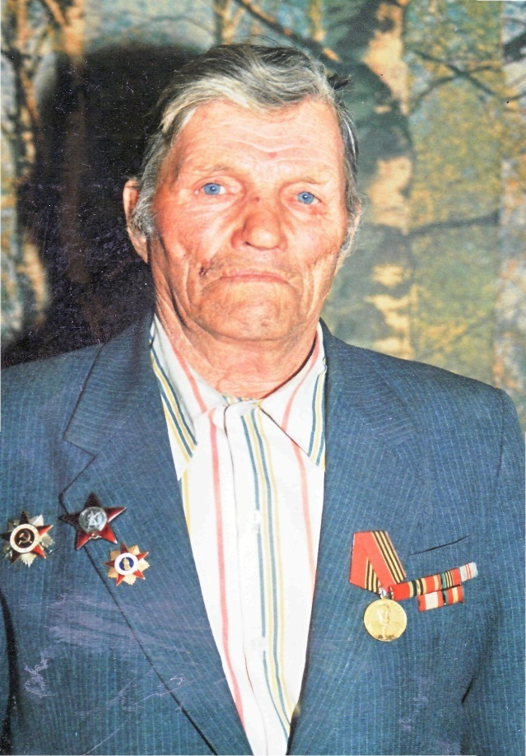
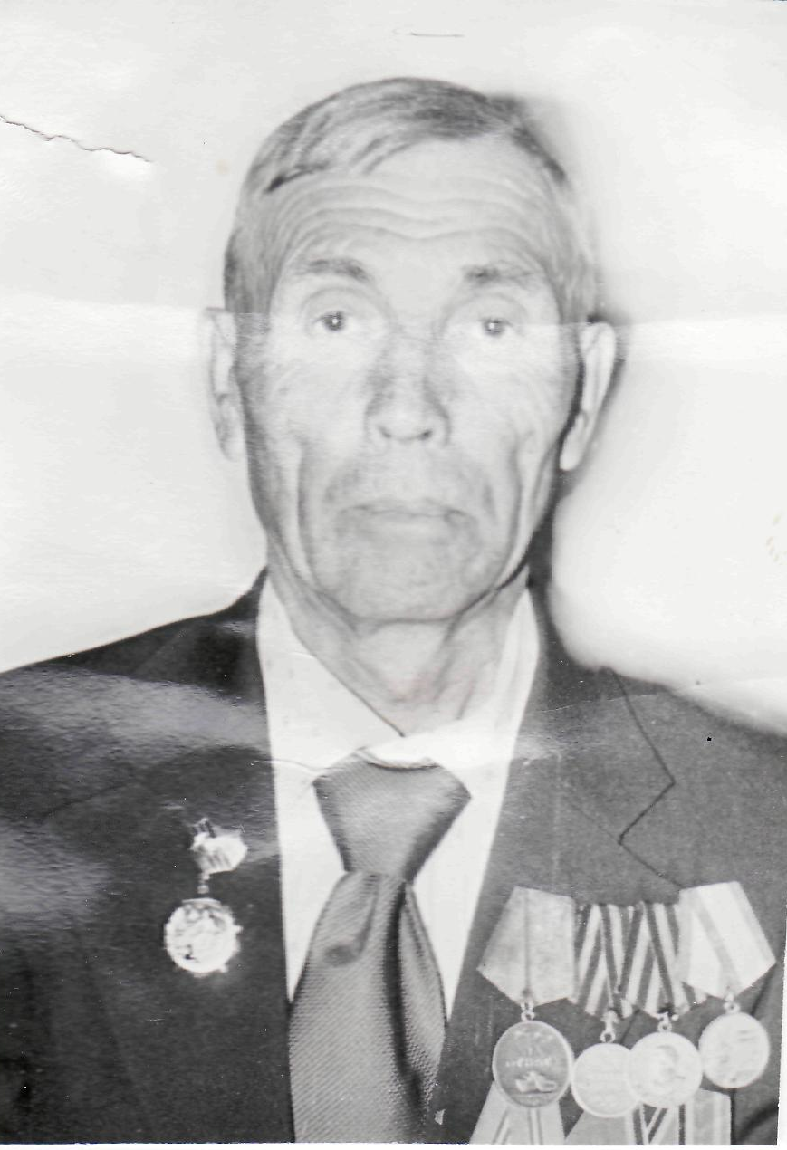
Прудаев Дмитрий Петрович
Гармонов Константин Игнатьевич

Slide 8
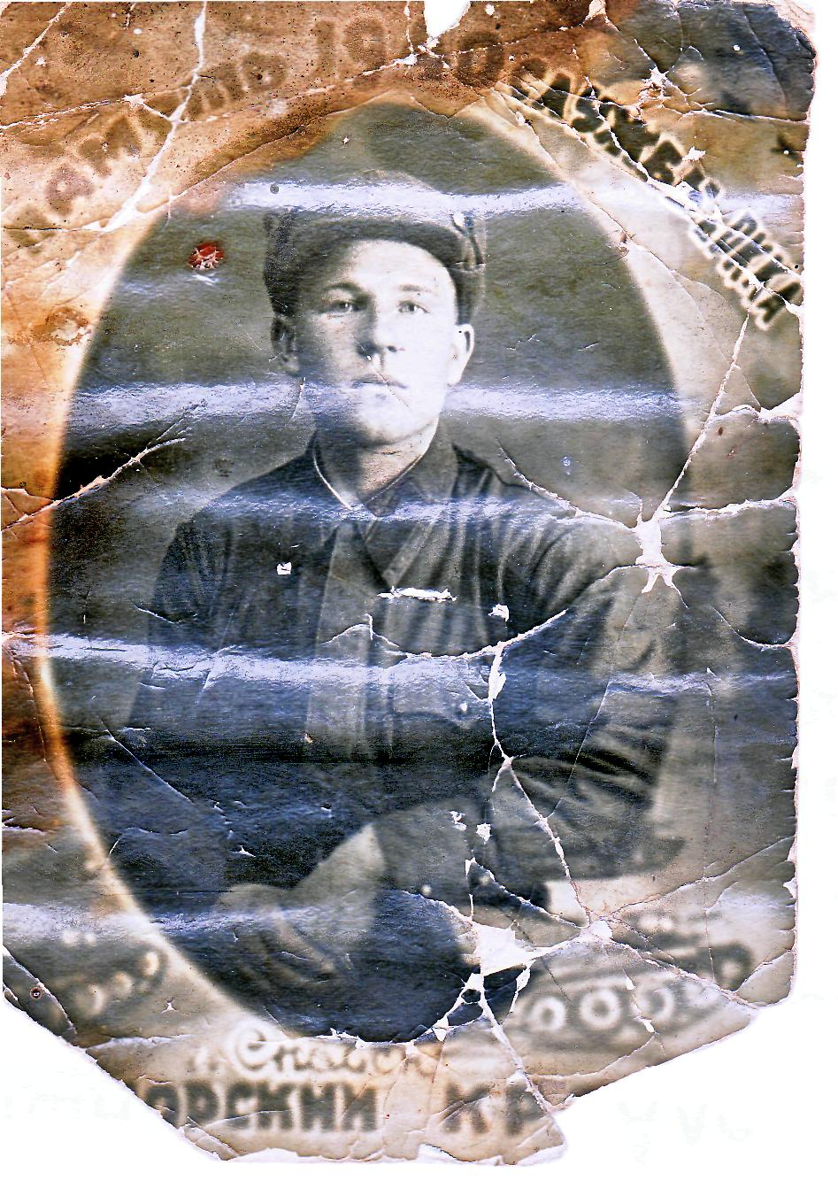
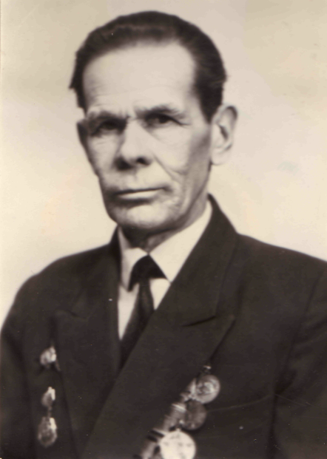
Семахин Александр
Александрович
Тарасов
Андрей Иванович

Slide 9
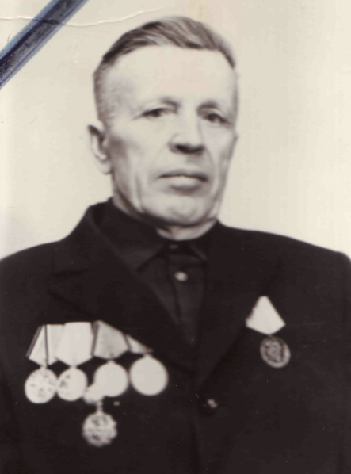
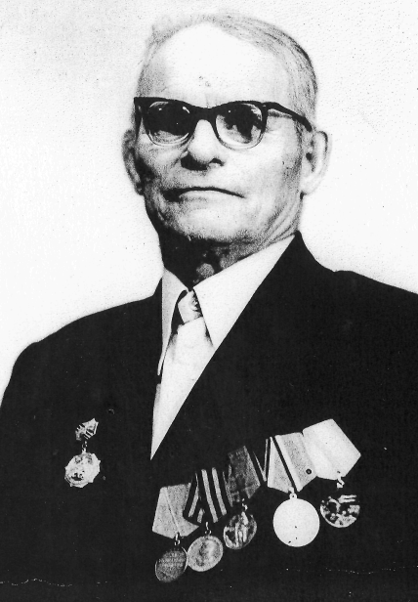
Колчев Алексей Степанович
Завирский Станислав
Антонович

Slide 10
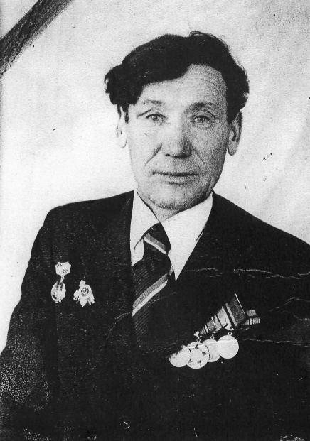
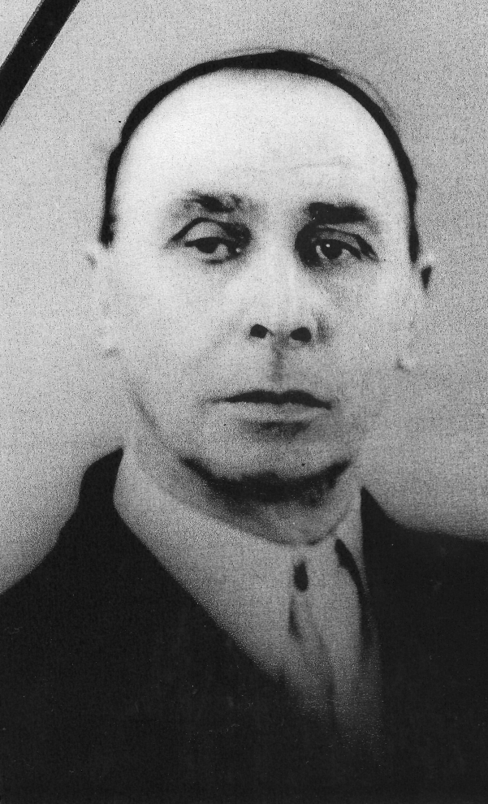
Атаманчугов Андрей Павлович
Исмагилов Аюп Мустафимович

Slide 11
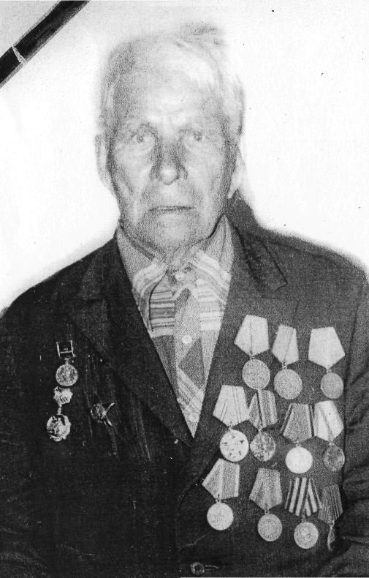
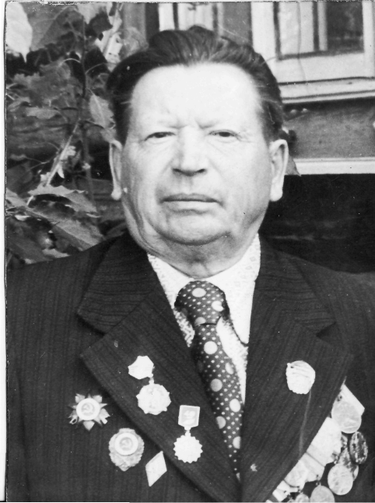
Казаков Евдоким Ефремович
Колунин Михаил Тарасович

Slide 12
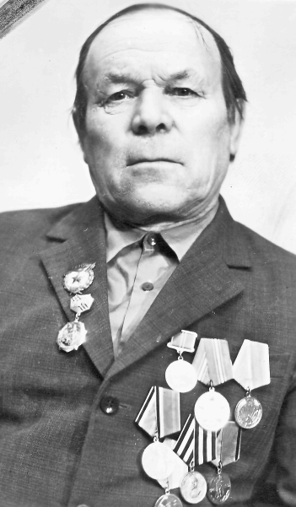
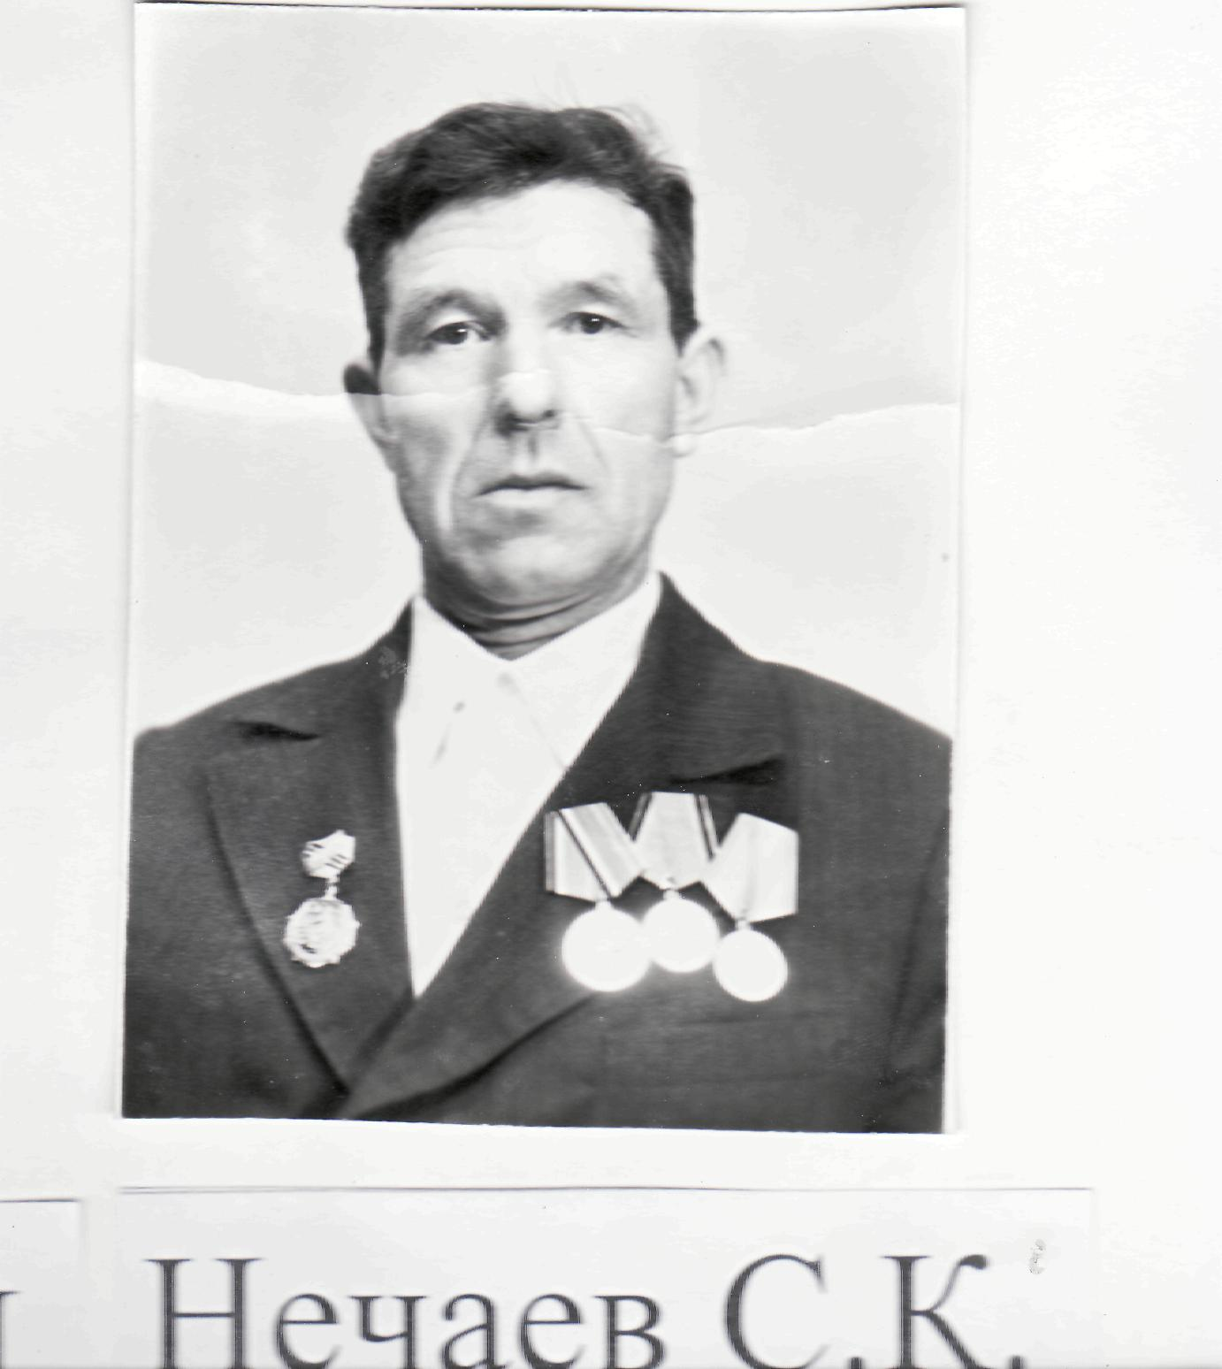
Нечаев Степан Дмитриевич
Человечков Иван
Михайлович

Slide 13
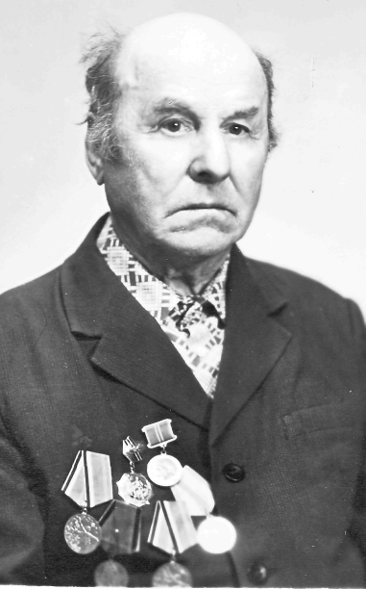
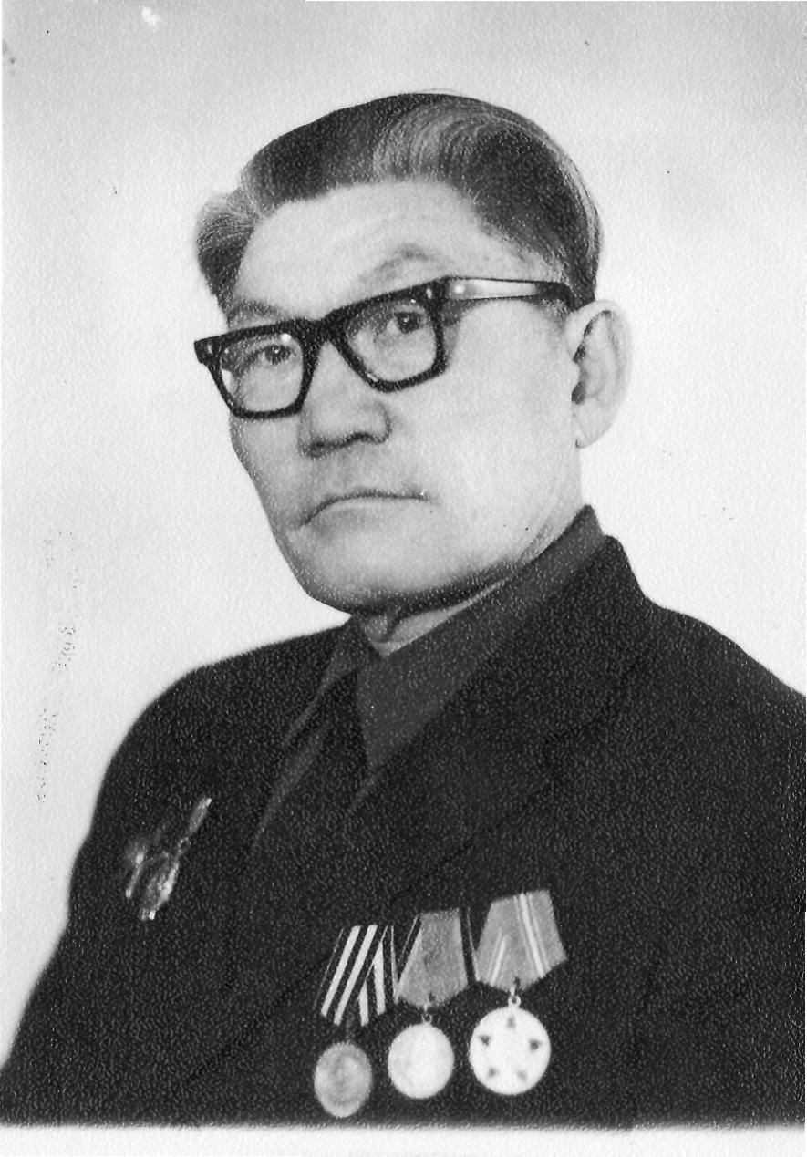
Калинин Тимофей Максимович
Чаадаев Бадма Митеевич

